Slide 1
ЭЛЕКТРОННЫЕ ГОСУДАРСТВЕННЫЕ УСЛУГИ - ЭФФЕКТИВНОЕ ВЗАИМОДЕЙСТВИЕ С ГРАЖДАНАМИ В ФОРМАТЕ «БОЛЬШОГО ПРАВИТЕЛЬСТВА»

Slide 2
ЭЛЕКТРОННОЕ ПРАВИТЕЛЬСТВО = БОЛЬШОЕ ПРАВИТЕЛЬСТВО
новые, более удобные и эффективные каналы взаимодействия
населения с государством

Slide 3
Общие цели:
сделать государство максимально прозрачным для населения
исключить возможности для проявления коррупции и бюрократизма
сделать работу госорганов более эффективной

Slide 4
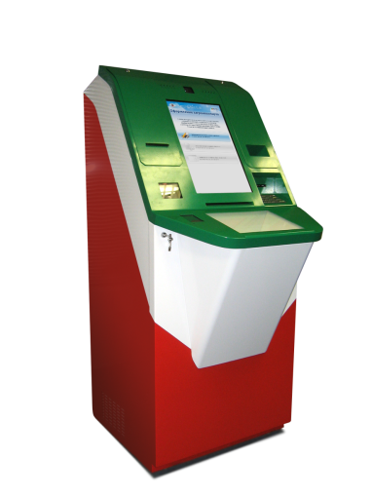
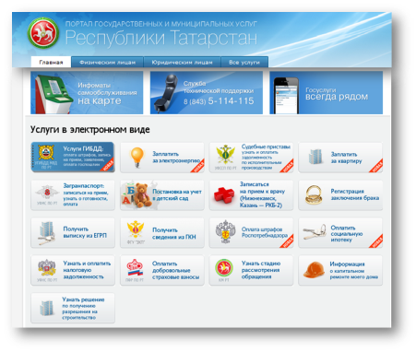
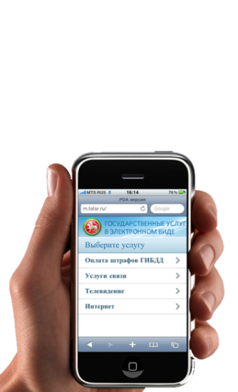
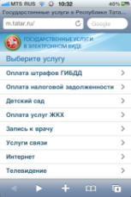
ИНФРАСТРУКТУРА ЭЛЕКТРОННЫХ УСЛУГ ТАТАРСТАНА
Инфоматы – терминалы получения электронных услуг
Портал государственных и муниципальных услуг
uslugi.tatarstan.ru
В местах массового пребывания людей на всей территории Татарстана
0,5 млн. посетителей, 2,8 млн. страниц просматривается ежемесячно
Контакт-центр для населения
Мобильная версия Портала
Ежедневная и круглосуточная помощь
Доступна каждому сотовому абоненту

Slide 5
В октябре 2011 жители Республики Татарстан воспользовалось электронными услугами почти
(рост в 5 раз к январю)
uslugi.tatarstan.ru
1,2 млн. раз

Slide 6
ЭЛЕКТРОННЫЕ И ИНТЕРАКТИВНЫЕ УСЛУГИ
ПОКАЗАТЕЛЬ | ЯНВАРЬ 2011 | МАРТ 2011 | МАЙ 2011 | ИЮЛЬ 2011 | СЕНТЯБРЬ 2011 | ОКТЯБРЬ 2011
ЗАПРОСЫ | 207 979 | 407 115 | 553 662 | 631 605 | 812 190 | 703 305
ЗАЯВЛЕНИЯ | 2 037 | 9 603 | 14 071 | 11 714 | 10 458 | 12 377
ЗАПИСИ В ОЧЕРЕДЬ | 790 | 65 576 | 76 352 | 229 645 | 261 056 | 290 167
ОПЛАТА | 40 677 | 65 529 | 83 549 | 109 963 | 139 693 | 110 446
 | 13 млн | 21,1 млн | 26,4 млн | 35,4 млн | 46,6 млн | 36,7 млн
ИТОГО оказанных услуг | 251 483 | 547 823 | 727 634 | 982 927 | 1 223 397 | 1 116 295

Slide 7
НАША ЦЕЛЬ – ОКАЗАНИЕ 50% УСЛУГ В ЭЛЕКТРОННОМ ВИДЕ
Сегодня в Татарстане:
32% штрафов ГИБДД оплачиваются электронно
59% родителей записывают детей в детские сады электронно
74% пар подают заявление в ЗАГС электронно 19% выдаваемых загранпаспортов с
пройденными электронно процедурами

Slide 8
Благодаря чему достигнут такой результат?
- постоянная «обратная связь» с населением
- личная заинтересованность граждан
- конструктивные предложения
- объективные жалобы

Slide 9
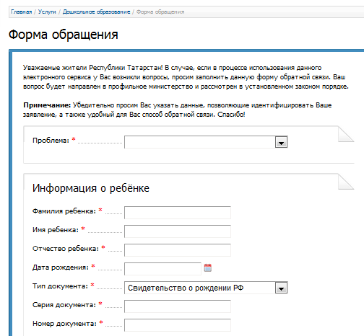
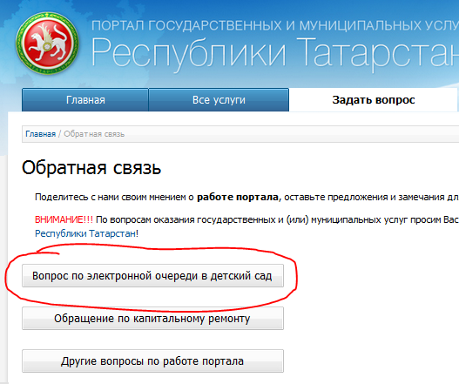
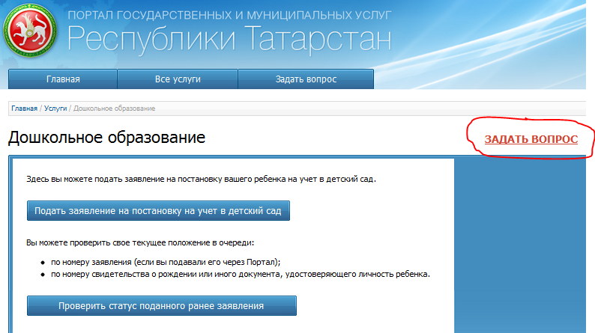
Обратная связь ДЛЯ РОДИТЕЛЕЙ
Доступна через Портал на страницах электронной услуги и через единый номер 5-114-115
Ежемесячно через КЦ более 700 родителей получают квалифицированный ответ на вопросы по детским садам

Slide 10
Обратная связь ДЛЯ РОДИТЕЛЕЙ
Пример обращения:
Здравствуйте! Почему нет возможности самим добавлять детские сады в рамках района? Это облегчит труд РОНО и будет более понятна ситуация в других ДОУ
Нет информации о ДОУ сколько групп планируется в данном возрастном сегменте. Например если 2 группы по 25 человек, то сразу понятно что вставать под 100 номером не нужно.
Ответ предоставляется
оператором КЦ на стандартные вопросы,
специалистом ведомства на не типовые
путем информирования через:
звонок гражданину,
электронный почтовый адрес,
официальным письмом

Slide 11
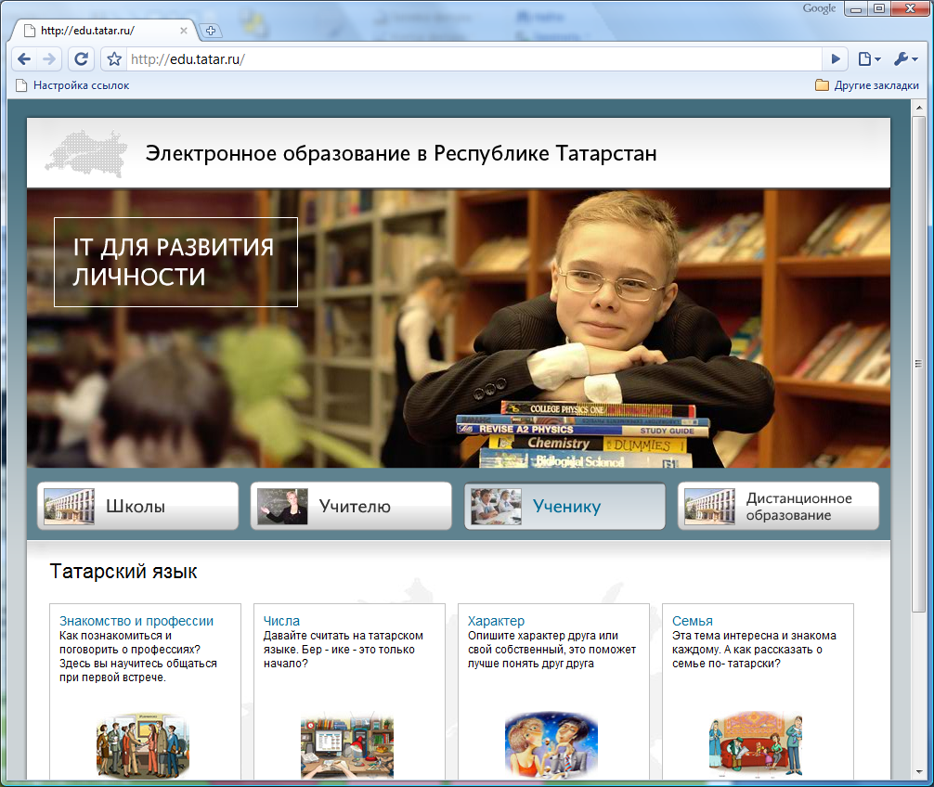
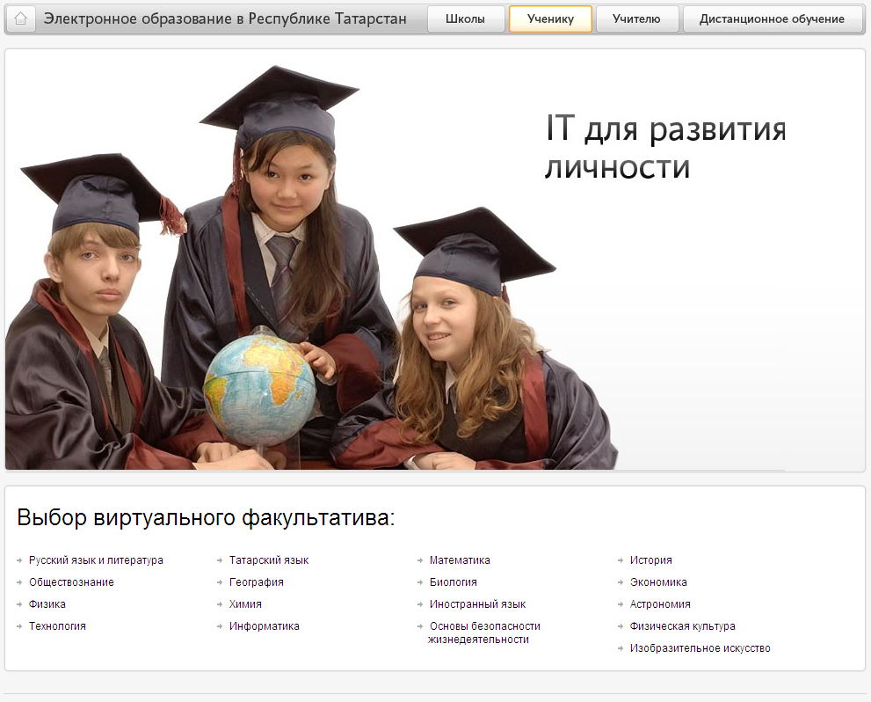
350 тыс. школьников, 240 тыс. родителей и 40 тыс. учителей регулярно посещают ПОРТАЛ Электронного образования Республики Татарстан

Slide 12
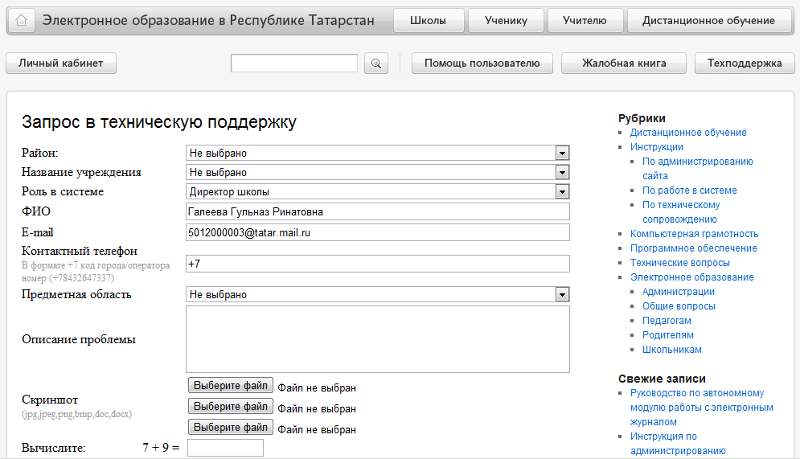
Обратная связь ДЛЯ УЧИТЕЛЕЙ
Доступна через Образовательный портал и через единый номер 5-114-115
Ежемесячно на более чем 1 600 обращений учителей предоставляется техническая и консультационная поддержка
Вопрос Премьер-министра Татарстана о проекте в адрес 24 000 учителей получил 5 000 откликов

Slide 13
Обратная связь ДЛЯ УЧИТЕЛЕЙ
Примеры обращений:
У меня есть предложение по улучшению «электронного дневника» на edu.tatar.ru.
В личном кабинете есть раздел «Мой дневник» при нажатии на который открывается дневник ученика с его оценками – это очень удобно и наглядно, но тут или где-нибудь в другом месте не хватает общего журнала с оценками для анализа (файл в каком виде хотелось бы видеть этот журнал во вложении). А то очень неудобно листать страницы дневника, искать нужные оценки, выписывать их отдельно и вычислять среднее арифметическое (как во вложенном файле).
На странице создания расписания нужно сделать так, чтобы можно было задавать расписание на неделю и день, а не сразу на всю четверть. Это поможет избежать путаницы в электронном журнале когда есть праздничные дни, дополнительные каникулы, карантины, сборы для учащихся старших классов, замены при отсутствии учителя.
На основе предложений формируется перечень доработок для внесения изменений в информационную систему

Slide 14
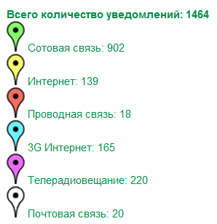
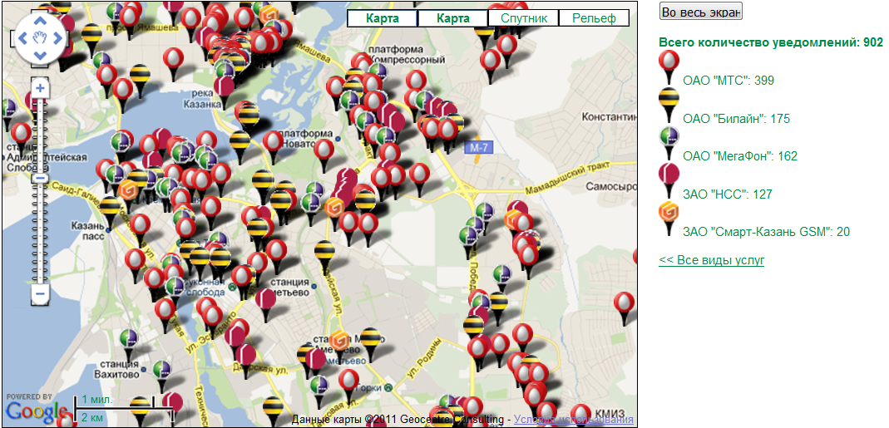
Обратная связь ДЛЯ АБОНЕНТОВ СВЯЗИ
Отправка уведомления о качестве услуг связи с отметкой на карте Татарстана
Объективная информация от абонентов о качестве услуг связи

Slide 15
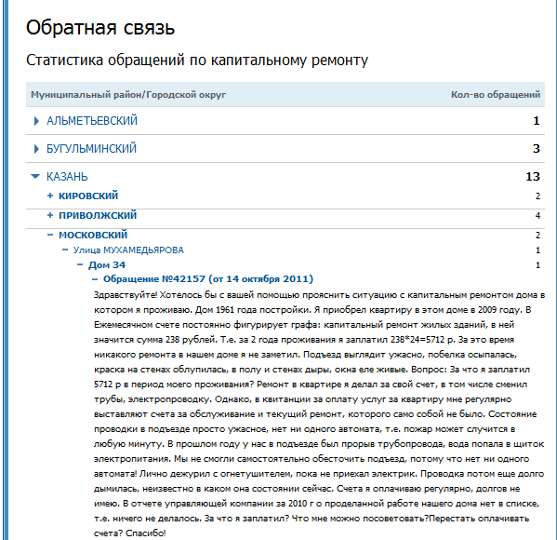
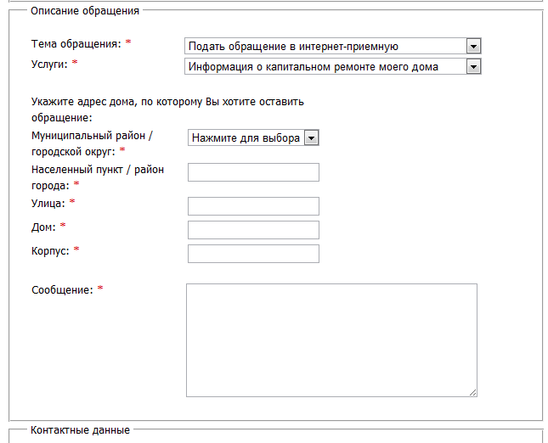
Обратная связь ДЛЯ ЖИТЕЛЕЙ ДОМОВ
Направление обращений на качество капитального ремонта
Информация от жителей о состоянии жилого фонда,
анализ обращений в разрезе:
РАЙОН
НАСЕЛЕННЫЙ ПУНКТ
УЛИЦА
ДОМ

Slide 16
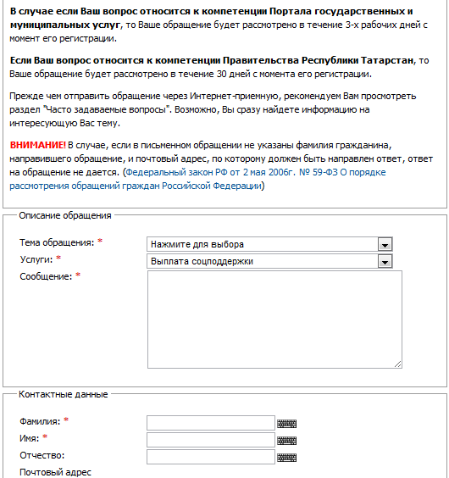
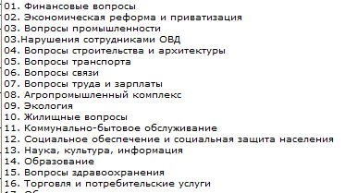
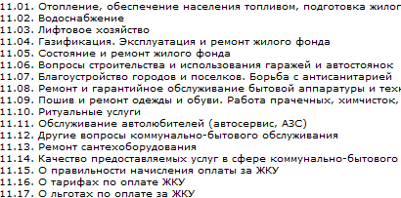
Универсальная форма обратной связи
Любой ВОПРОС на любую ТЕМУ
из любой СФЕРЫ
В АДРЕС органов власти и местного самоуправления

Slide 17
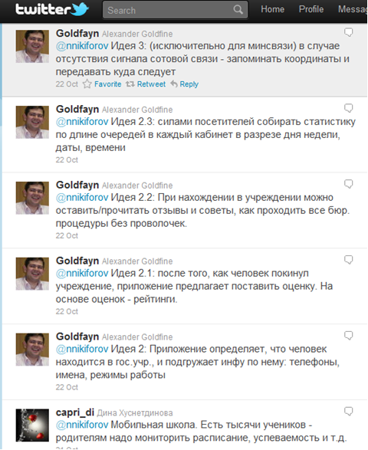
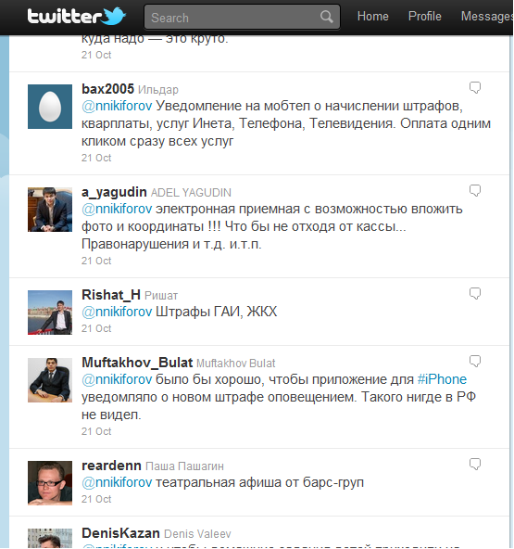
Взаимодействие в социальных сетях

